Slide 1
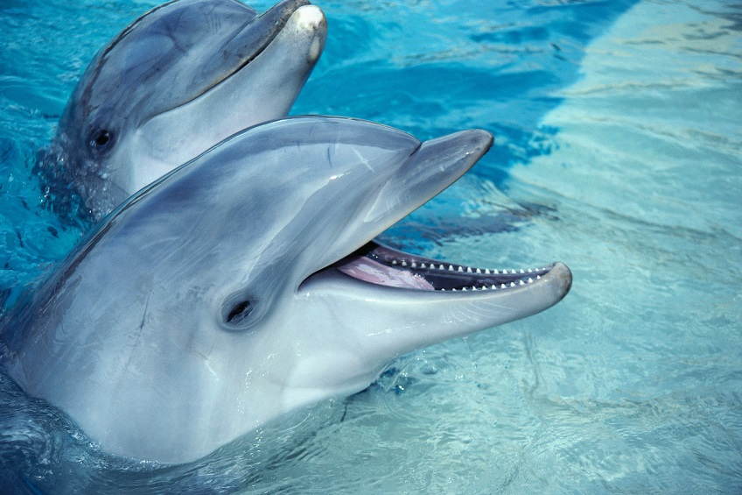

Mammifères marins
Léanne Gomez
Ilona Deygas

Slide 3
Ce sont les cétacés et les siréniens. Les cétacés sont carnassiers, les siréniens sont phytophages, c'est -à-dire que leur alimentation est végétale.
Les cétacés, ou baleines, ne forment pas un groupe homogène. On distingue :
les baleines à fanons ou mysticètes, qui comprennent franches, la baleine grise et la baleine pygmée ; les rorquals, les baleines
les baleines à dents ou odontocètes, qui comprennent les cachalots, les dauphins (dont l'orque et les globicéphales), les marsouins, les baleines à bec, le béluga et le narval. On ne compte pas les dauphins d'eau douce parmi les mammifères marins.
Les siréniens comprennent :
les lamantins ;
le dugong.

Slide 4
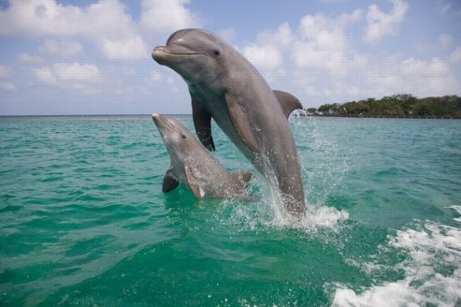

Slide 5
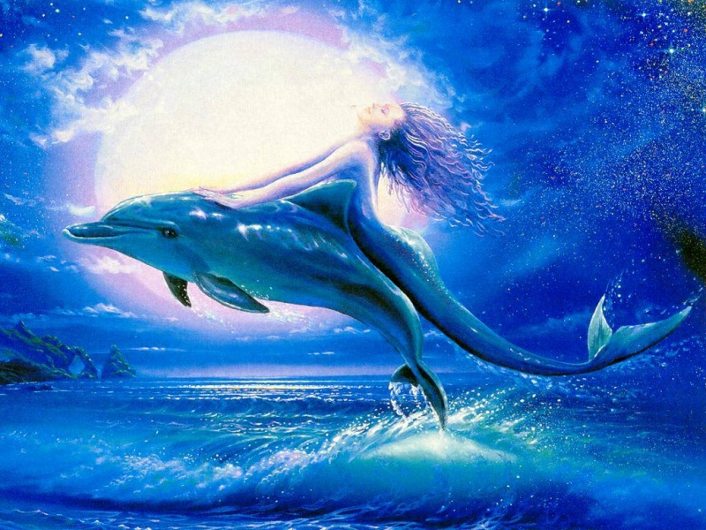

Slide 6
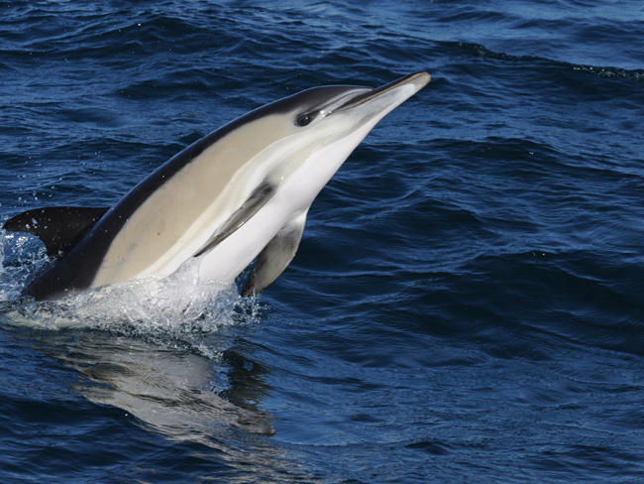

Slide 7
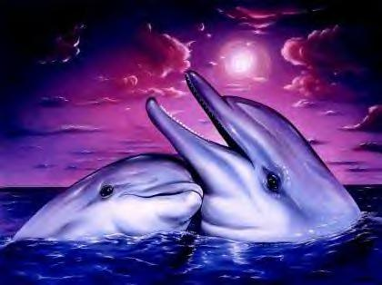


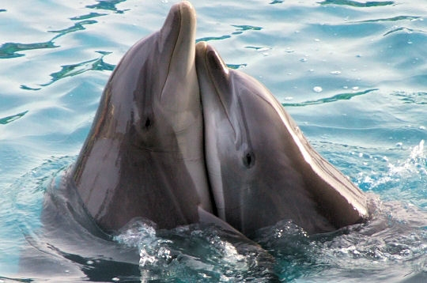
Dauphins
Mignons

Slide 8
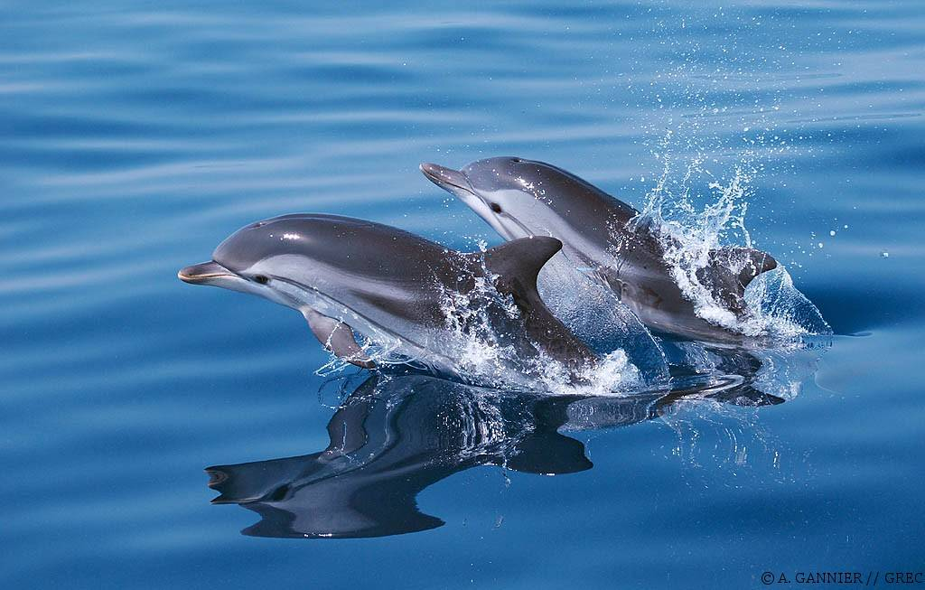

Slide 9


Slide 10



Slide 11


Slide 12
LEANNE GOMEZ
Ce diaporama a été réalisé par
Léanne Gomez
Ilona Deygas
Merci de votre attention !!!
☺
ILONA DEYGAS

